Slide 1

Analiza și predicția a prețurilor automobilelor
Student:Dubciuc Damian
Grupa: IA-212
Coordonator științific: Viorel Munteanu

Slide 2

Problema
Predicția prețurilor automobilelor în funcție de ani este o problemă complexă, influențată de o serie de factori. Pentru a aborda această problemă, este necesar să se ia în considerare următoarele aspecte: Date de intrare, Explorarea datelor, Inginerie de caracteristici, Alegerea modelului, Antrenarea modelului, Optimizarea și evaluarea, Validare încrucișată, Interpretarea modelului.

Slide 3
Scopul
Scopul predicției prețurilor automobilelor poate varia în funcție de perspectiva și necesitățile utilizatorului sau organizației care efectuează predicția. Iată câteva posibile scopuri pentru predicția prețurilor automobilelor: Optimizarea prețului de vânzare Evaluarea valorii de revânzare, Stabilirea prețului de listă, Luarea deciziilor de cumpărare, Strategii de marketing, Analiza pieței.

Slide 4
Obiective
Preprocesarea datelor
Analiza exploratorie
Crearea unui model de prezicere ac
Evaluarea modelului

Slide 5
Ipoteze
Linearitatea: O ipoteză de bază în regresia liniară este că relația dintre variabilele independente (caracteristicile automobilelor) și variabila dependentă (prețul) este aproximativ liniară
Independența variabilelor explicative: Se presupune că variabilele explicative (de exemplu, anul de fabricație, kilometrajul, tipul de carburant) sunt independente între ele
Normalitatea reziduurilor: Se presupune că reziduurile (diferența dintre valorile prezise și cele observate) urmează o distribuție normală.
Omoștenirea: Se presupune că observațiile sunt independente și identic distribuite (iid).
Linie de regresie perfectă: Se presupune că nu există o relație liniară perfectă între variabilele independente.
Normalitatea datelor: Se presupune că datele inițiale sunt distribuite normal.

Slide 6
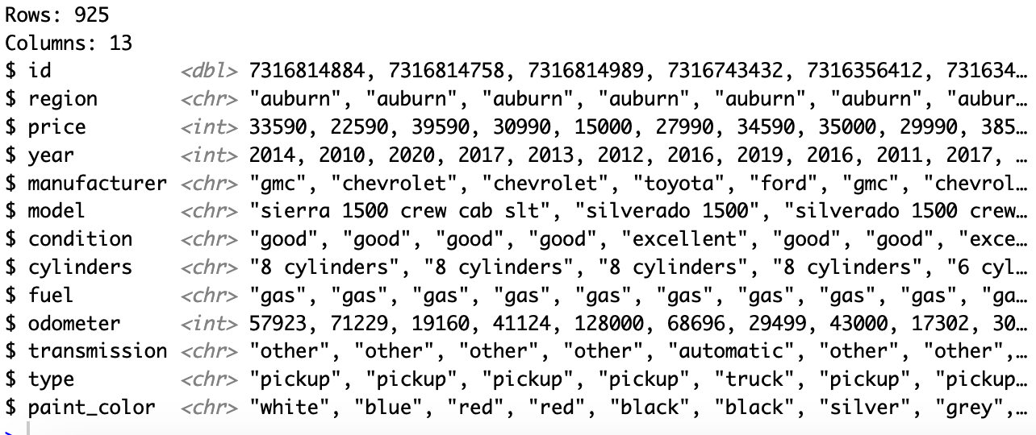
Analiza setului de date
Setul de date utilizat conține informații legate de automobile, inclusiv diverse caracteristici, cum ar fi anul de fabricație, numărul de cilindri, tipul de durere, modelul, starea, tipul de combustibil, prețulegistrate. Setul de date este format din 925 de intrări și 13 coloane.

Slide 7
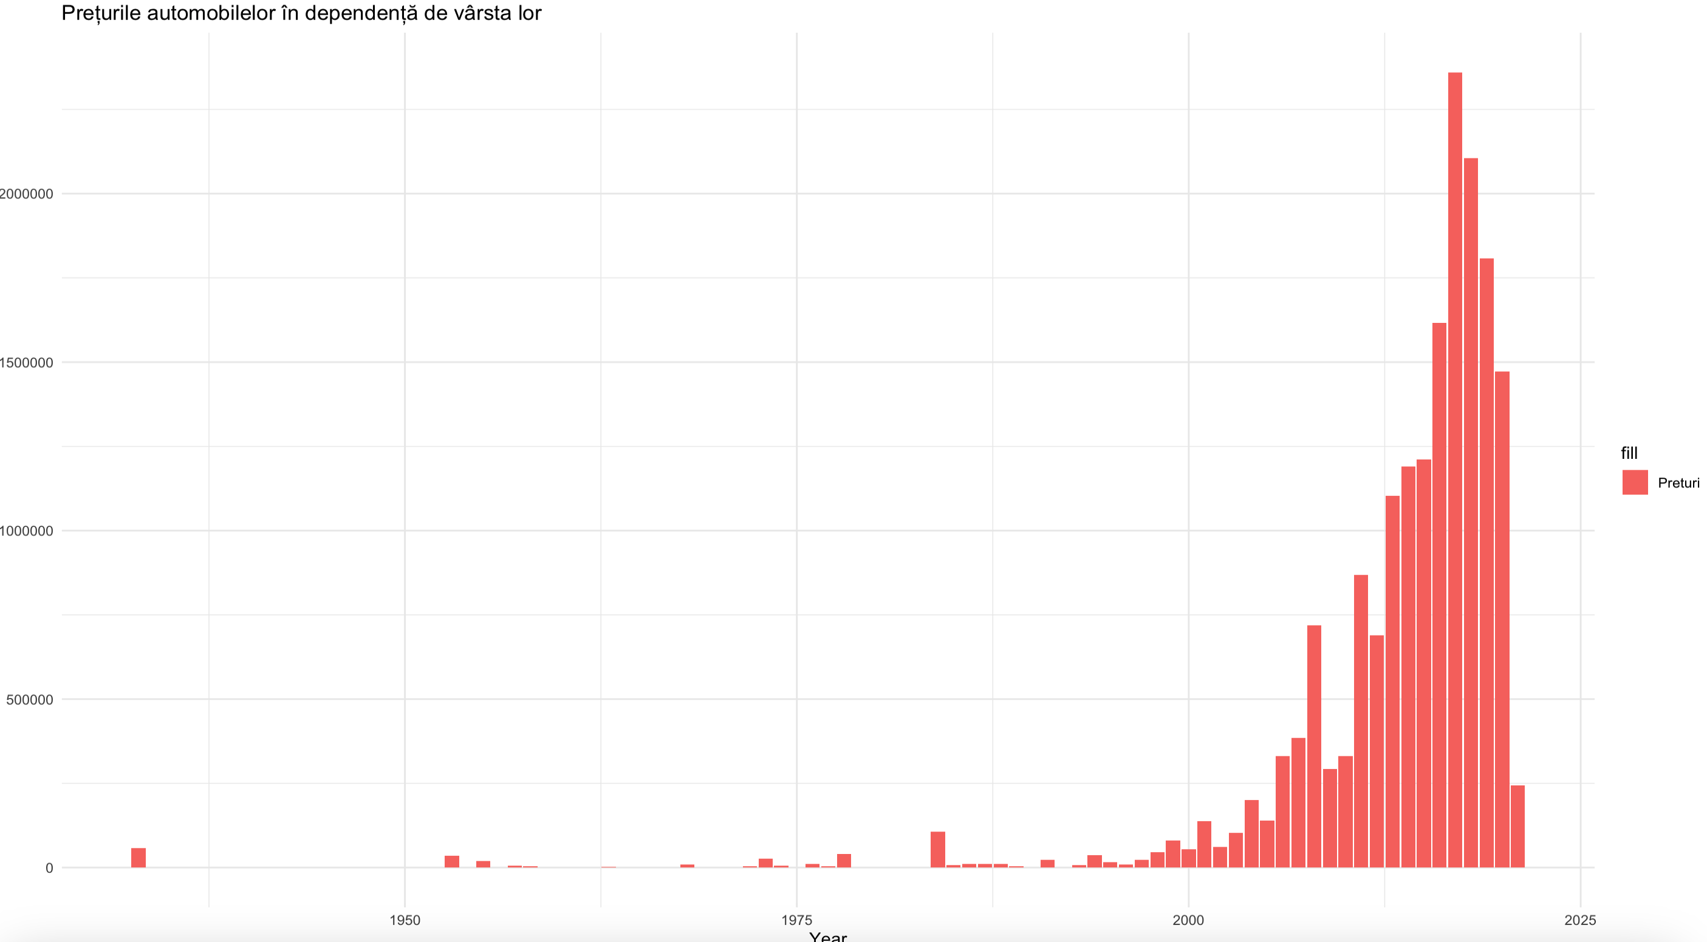
Analiza exploratorie a datelor

Slide 8
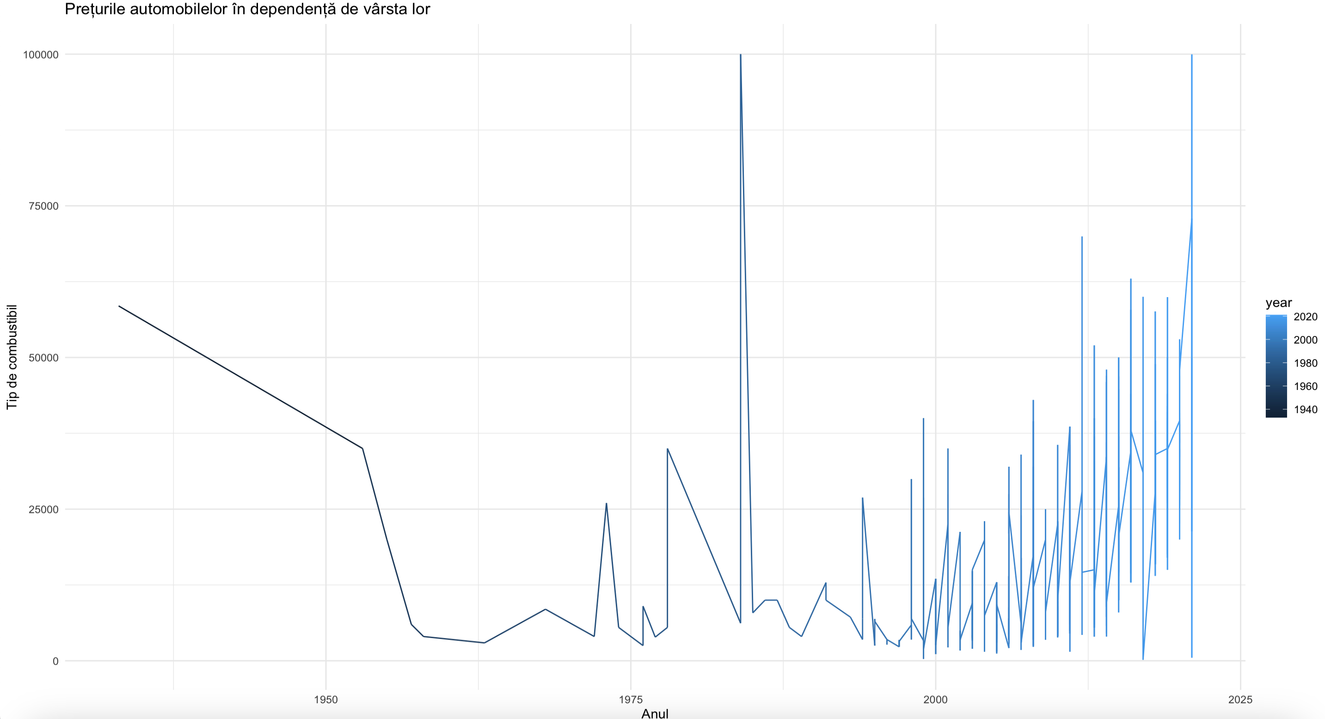
Analiza exploratorie a datelor

Slide 9
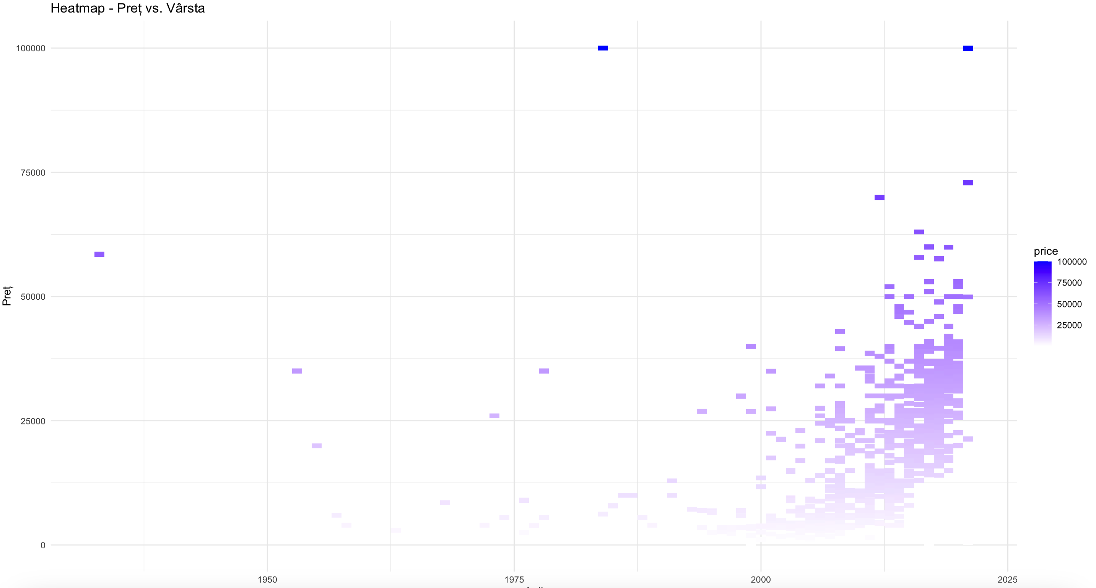
Analiza exploratorie a datelor

Slide 10
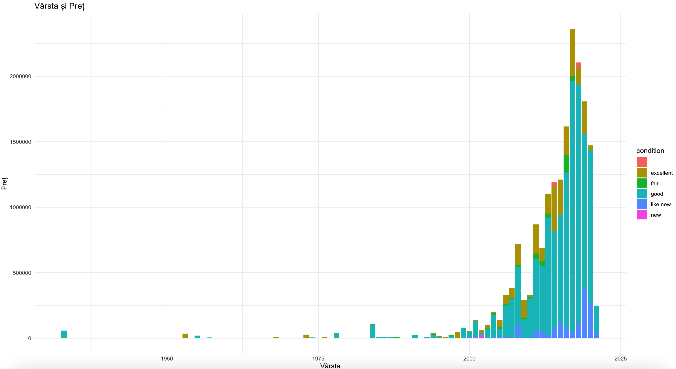
Analiza exploratorie a datelor

Slide 11
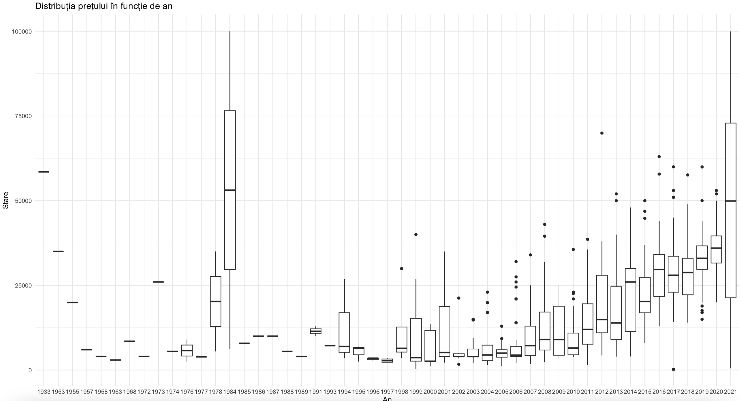
Analiza exploratorie a datelor

Slide 12
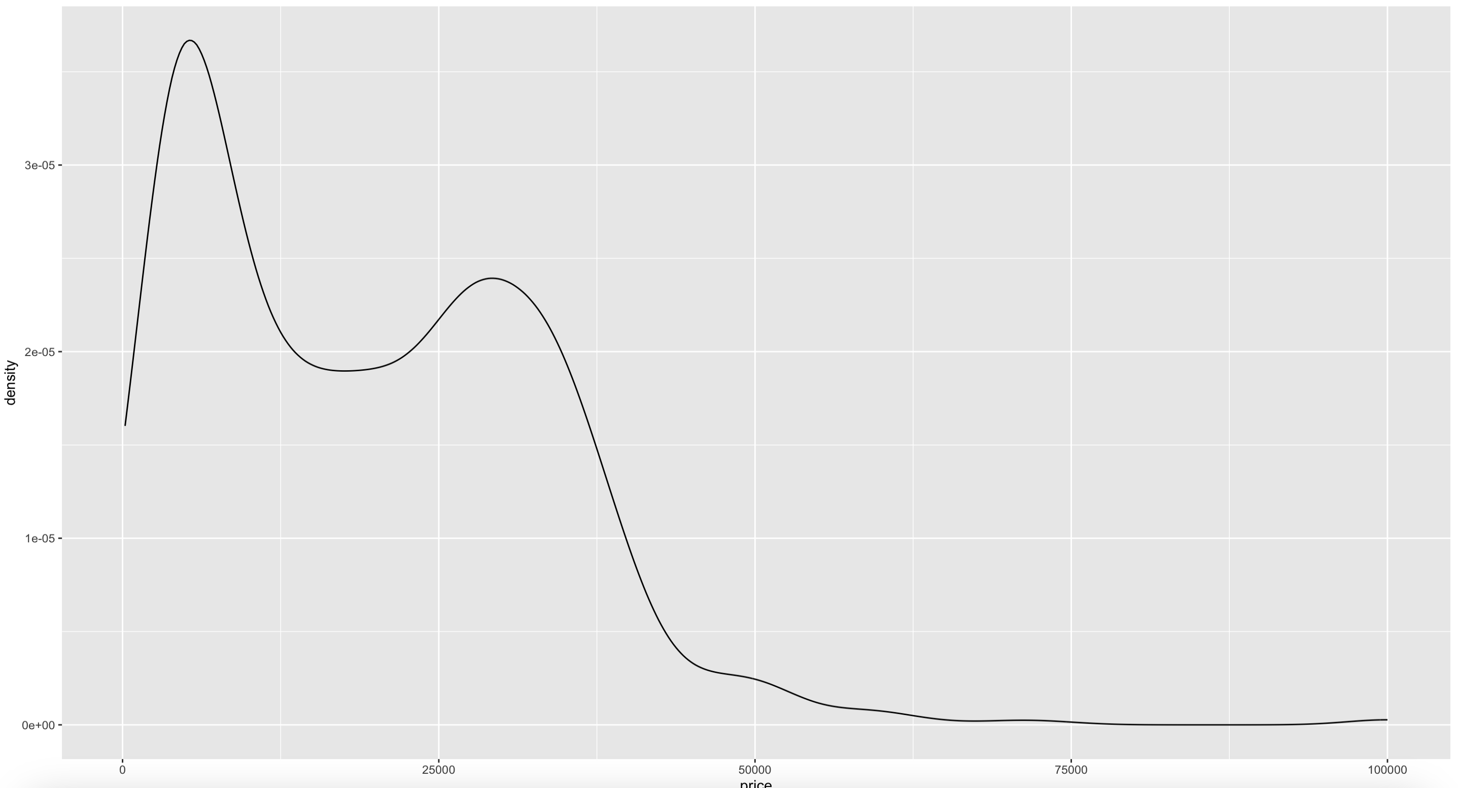
Analiza exploratorie a datelor

Slide 13
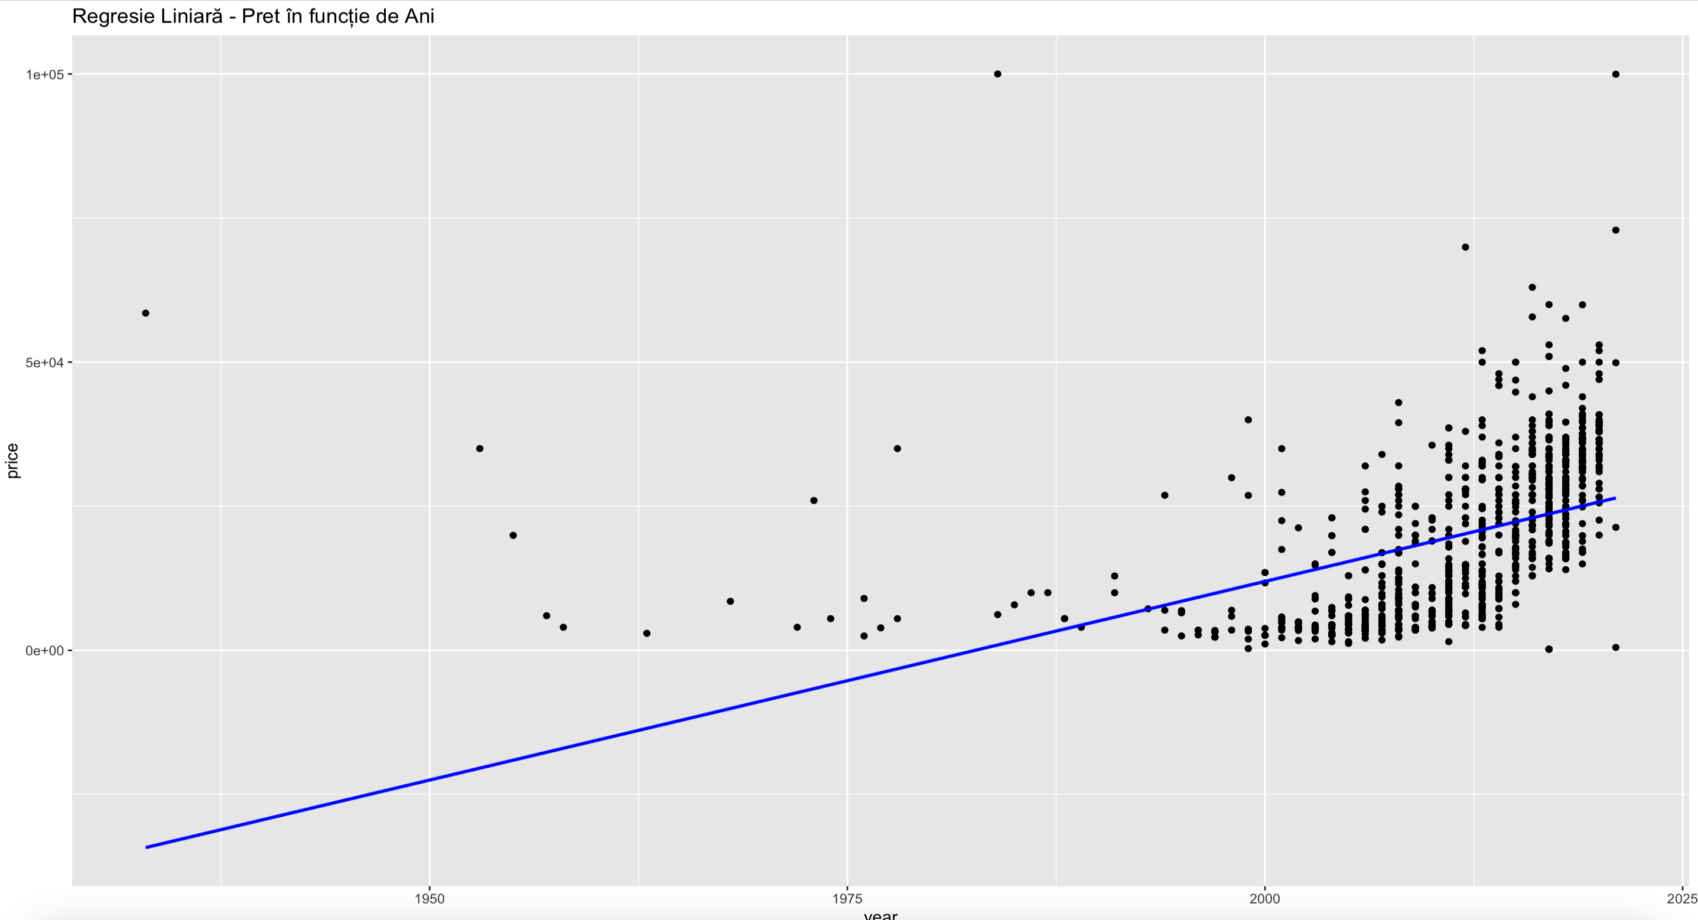
Regresie liniară

Slide 14
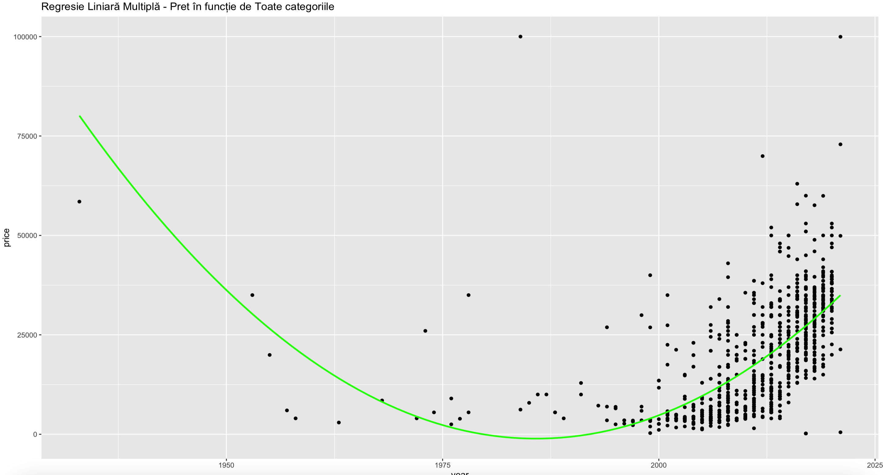
Regresie liniară

Slide 15
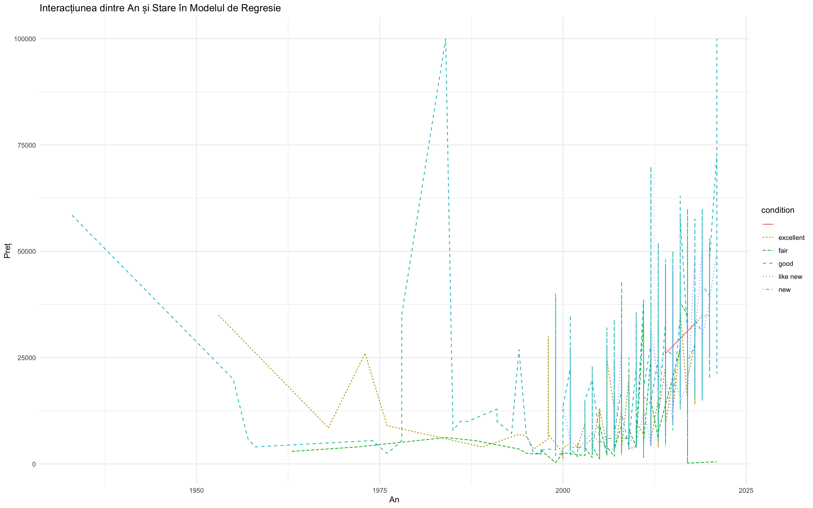
Regresie liniară

Slide 16
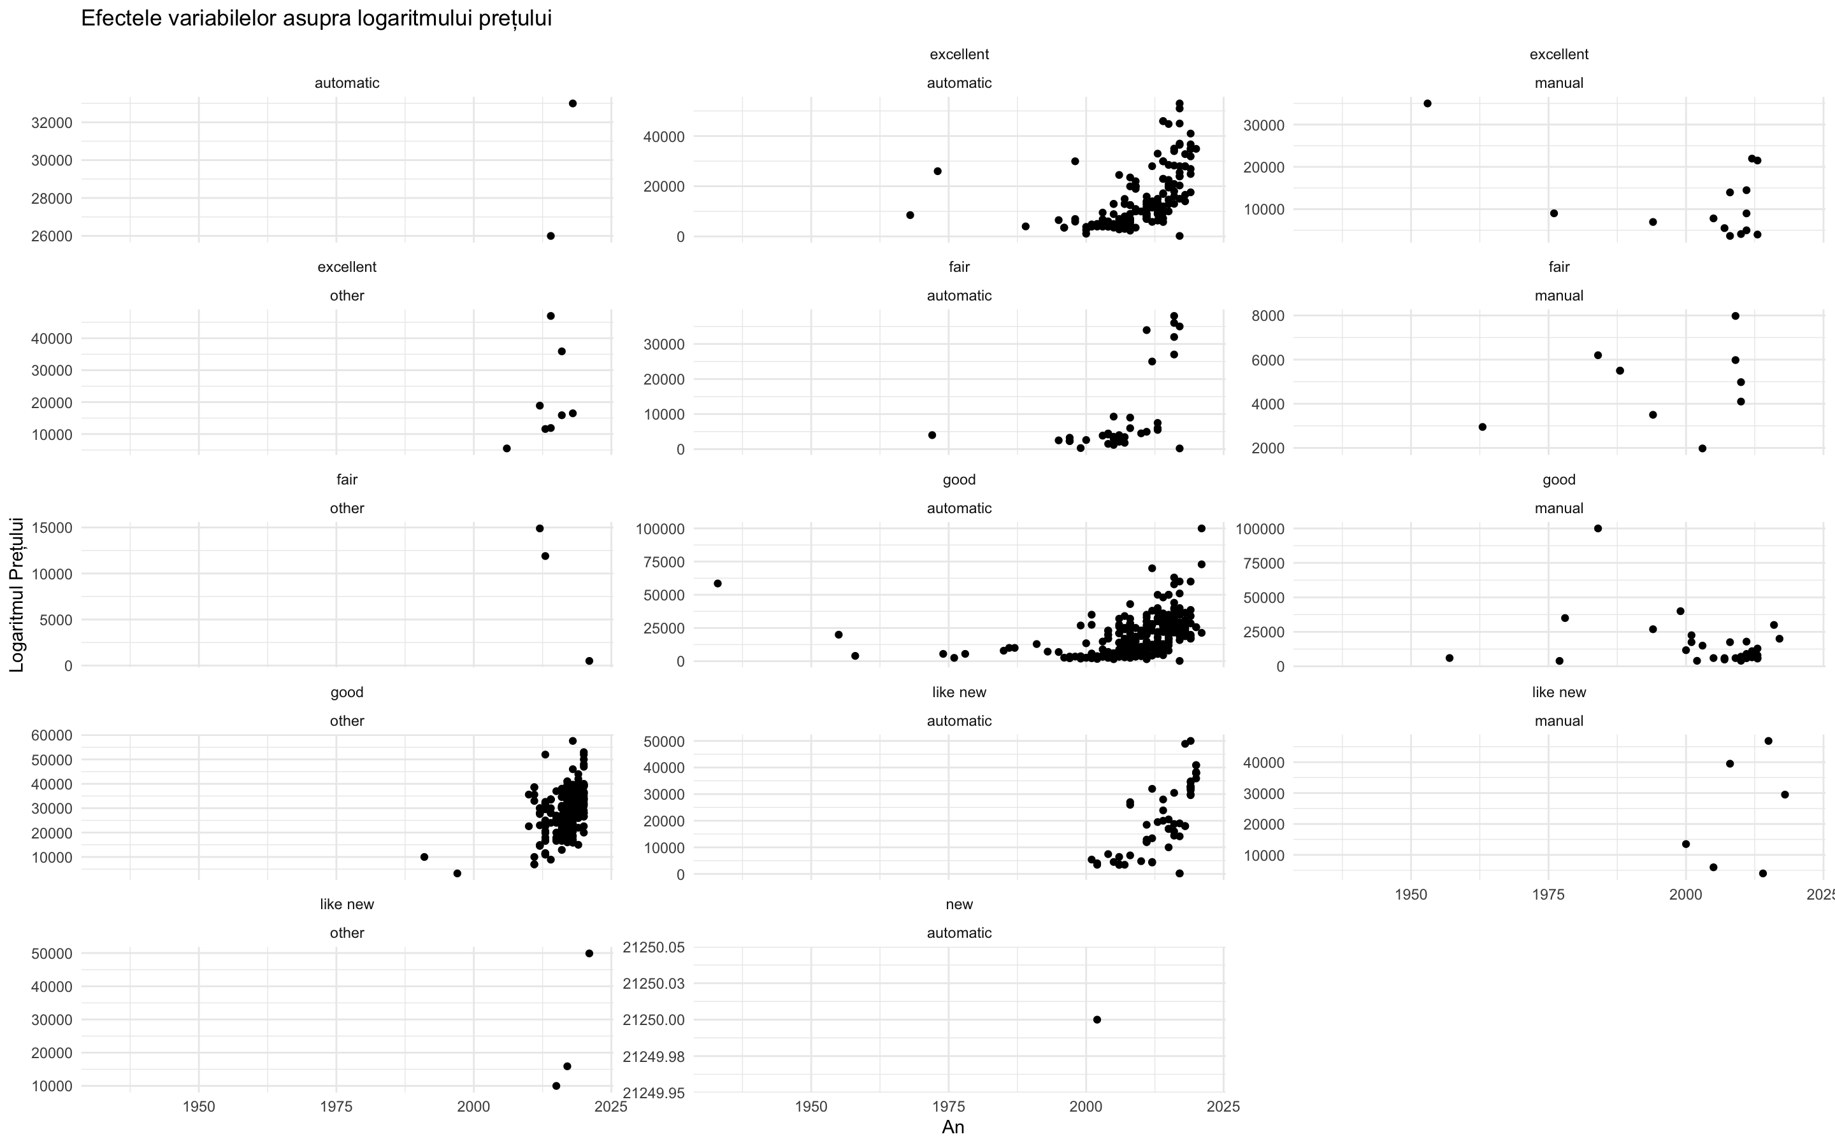
Regresie liniară

Slide 17
Concluzii
Modelele mai complexe, care iau în considerare interacțiuni, transformări logaritmice sau relații non-lineare, par să ofere o mai bună potrivire la datele disponibile. Cu toate acestea, este important să evaluați modelele în funcție de obiectivele specifice și să luați în considerare interpretarea și simplificarea înainte de a decide asupra unui model final. De asemenea, validarea modelelor pe setul de testare este crucială pentru a confirma performanța acestora în condiții diverse.

